Slide 1

7. SINIF
DİN KÜLTÜRÜ VE
AHLAK BİLGİSİ
1. ÜNİTE: MELEK VE AHİRET İNANCI
4.
Konu
Ahiret Hayatının
Aşamaları
mikailokumus.com
Din Kültürü
Doküman Dünyası

Slide 2


7. SINIF / 1. ÜNİTE: MELEK VE AHİRET İNANCI
mikailokumus.com
Din Kültürü
Doküman Dünyası
"Allah’ın varlığının delillerinden biri de şudur: Sen yeryüzünü boynu bükük (kupkuru) görürsün. Onun üzerine yağmuru indirdiğimiz zaman kıpırdar kabarır. Şüphesiz ki, onu dirilten, elbette ölüleri de diriltir. Şüphesiz O, her şeye gücü hakkıyla yetendir."
(Fussilet suresi, 39. ayet)
Ahiret hayatı ile dünya hayatı arasındaki ilişki, Kur'an-ı Kerim'de mevsimlere benzetilmiştir.
Bu içeriklerin daha fazlasına GÜNAY YAYINLARI Bumerang Konu Anlatımlı Din Kültürü ve Ahlak Bilgisi kitabından ulaşabilirsiniz.

Slide 3

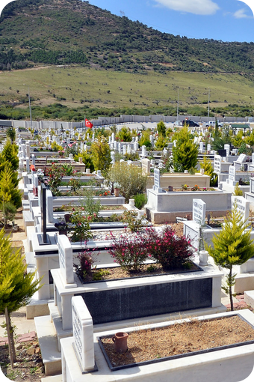
7. SINIF / 1. ÜNİTE: MELEK VE AHİRET İNANCI
mikailokumus.com
Din Kültürü
Doküman Dünyası
Berzah
Kabir Hayatı
• Ölümle başlayıp tekrar dirilinceye kadar geçen zamana denir.
• Hadislerde ifade edildiği üzere insanlar berzah hayatında Münker-Nekir melekleri tarafından hesaba çekilecektir.
“Kabir, ahiret duraklarının ilkidir. Bir kimse eğer o duraktan kurtulursa sonraki durakları daha çabuk geçer. Kurtulamazsa sonraki durakları geçmek zor olacaktır.”
(Hadis)
Bu içeriklerin daha fazlasına GÜNAY YAYINLARI Bumerang Konu Anlatımlı Din Kültürü ve Ahlak Bilgisi kitabından ulaşabilirsiniz.

Slide 4
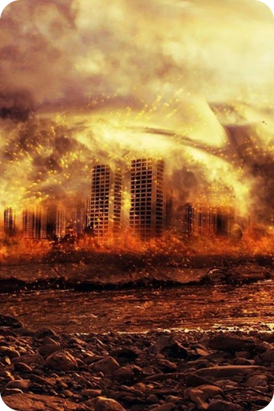
7. SINIF / 1. ÜNİTE: MELEK VE AHİRET İNANCI
mikailokumus.com
Din Kültürü
Doküman Dünyası
Kıyamet
Dünya Hayatının Sonu
• Dünya hayatını bitirip ahiret hayatını başlatacak olan olağanüstü olaya denir.
• Kıyamet İsrafil (a.s.) sûr'a ilk üflemesiyle gerçekleşecektir. Böylece tüm canlıların yaşamı sona erecektir.
“Sûr’a bir defa üfürülünce, yeryüzü ve dağlar kaldırılıp birbirine bir çarptırılınca, işte o gün olacak olmuş (kıyâmet kopmuş) tur. Gök de yarılmış ve artık o gün, o da çökmeye yüz tutmuştur.”
(el-Hâkka, 13-16. ayetler)
Bu içeriklerin daha fazlasına GÜNAY YAYINLARI Bumerang Konu Anlatımlı Din Kültürü ve Ahlak Bilgisi kitabından ulaşabilirsiniz.

Slide 5

7. SINIF / 1. ÜNİTE: MELEK VE AHİRET İNANCI
mikailokumus.com
Din Kültürü
Doküman Dünyası
Ba's
Yeniden Dirilme
• İnsanların yeniden dirilmesini ifade eden bir olaydır.
• Kıyamet İsrafil (a.s.) sûr'a ikinci defa üflemesiyle gerçekleşecektir. Böylece tüm insanlar kabirlerinden kalkacaklardır.
Allah, diriyi ölüden çıkarır, ölüyü de diriden çıkarır. Ölümünden sonra yeryüzünü diriltir. Siz de (mezarlarınızdan) işte böyle çıkarılacaksınız.
(Rûm suresi, 19. ayet)
Bu içeriklerin daha fazlasına GÜNAY YAYINLARI Bumerang Konu Anlatımlı Din Kültürü ve Ahlak Bilgisi kitabından ulaşabilirsiniz.

Slide 6
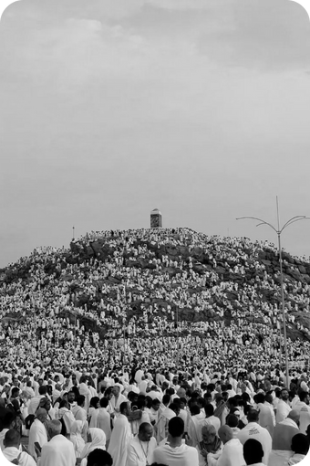
7. SINIF / 1. ÜNİTE: MELEK VE AHİRET İNANCI
mikailokumus.com
Din Kültürü
Doküman Dünyası
Haşr
Mahşerde Toplanma
• İnsanların hesaba çekilmek üzere bir araya toplanmalarına denir.
• Yeniden dirilen insanlar Allah'ın (c.c.) huzurunda hesaba çekilmek üzere toplanırlar. Bu toplanma olayın haşr, toplanılan yere de mahşer denilir.
"Şüphesiz senin Rabbin onları diriltip bir araya getirecektir. Şüphesiz O, hüküm ve hikmet sahibidir, hakkıyla bilendir."
(Hicr suresi, 25. ayet)
Bu içeriklerin daha fazlasına GÜNAY YAYINLARI Bumerang Konu Anlatımlı Din Kültürü ve Ahlak Bilgisi kitabından ulaşabilirsiniz.

Slide 7
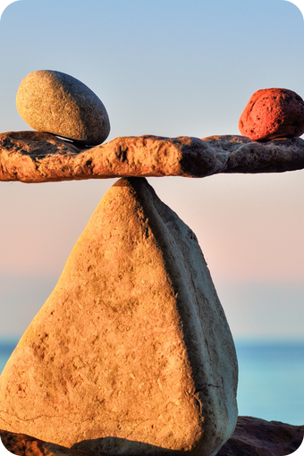
7. SINIF / 1. ÜNİTE: MELEK VE AHİRET İNANCI
mikailokumus.com
Din Kültürü
Doküman Dünyası
Mizan
Hassas Terazi
• Mahşer meydanında Kiramen Kâtibin melekleri tarafından kaydedilmiş olan amel defterleri dağıtılır.
• Allah (c.c.) tarafından sorguya çekilen insanların amelleri, nasıl olduğu sadece Allah (c.c.) tarafından bilinen mizan adlı terazide hesap edilir.
Kıyamet günü için adalet terazileri kuracağız. Öyle ki hiçbir kimseye zerre kadar zulmedilmeyecek. (Yapılan iş) bir hardal tanesi ağırlığınca da olsa, onu getirip ortaya koyacağız. Hesap görücü olarak biz yeteriz.
(Enbiya suresi, 47. ayet)
Bu içeriklerin daha fazlasına GÜNAY YAYINLARI Bumerang Konu Anlatımlı Din Kültürü ve Ahlak Bilgisi kitabından ulaşabilirsiniz.

Slide 8

7. SINIF / 1. ÜNİTE: MELEK VE AHİRET İNANCI
mikailokumus.com
Din Kültürü
Doküman Dünyası
Cennet ve Cehennem
Hesabın Karşılığı
• İman sahibi ve amelleri salih olanların mükafat olarak sonsuza dek kalacakları ahiret yurdu cennettir.
• Allah'ı (c.c.) inkâr eden ve amelleri kötü olanların ceza olarak günahları sebebiyle kalacakları azap yeri ise cehennemdir.
İman edip salih ameller işleyenlere gelince, Rableri onları imanları sebebiyle, hidayete erdirir. Nimetlerle dolu cennetlerde altlarından ırmaklar akar.
(Yûnus suresi, 9. ayet)
Bu içeriklerin daha fazlasına GÜNAY YAYINLARI Bumerang Konu Anlatımlı Din Kültürü ve Ahlak Bilgisi kitabından ulaşabilirsiniz.

Slide 9


7. SINIF / 1. ÜNİTE: MELEK VE AHİRET İNANCI
mikailokumus.com
Din Kültürü
Doküman Dünyası
Örnek
Ayet
Mutlu olanlara (müminlere) gelince, gökler ve yeler durdukça içinde ebedi kalmak üzere cennettedirler. Ancak Rabb’inin dilemesi başka. Bu onlara ardı arası kesilmez bir lütuf olarak verilmiştir”
(Hûd Suresi 108. ayet)
Bu içeriklerin daha fazlasına GÜNAY YAYINLARI Bumerang Konu Anlatımlı Din Kültürü ve Ahlak Bilgisi kitabından ulaşabilirsiniz.

Slide 10
7. SINIF / 1. ÜNİTE: MELEK VE AHİRET İNANCI
mikailokumus.com
Din Kültürü
Doküman Dünyası
Ayetin
Yorumu
• Allah (c.c.) hak edenlere bolca nimetler verir.
• Cennette bitmez tükenmez hediyeler bulunur.
• Müminler inancın ve amellerin karşılığı olarak sonsuz cennet hayatına kavuşacaktır.
Bu içeriklerin daha fazlasına GÜNAY YAYINLARI Bumerang Konu Anlatımlı Din Kültürü ve Ahlak Bilgisi kitabından ulaşabilirsiniz.

Slide 11

7. SINIF / 1. ÜNİTE: MELEK VE AHİRET İNANCI
mikailokumus.com
Din Kültürü
Doküman Dünyası
Örnek
Hadis
“Hiçbir kul, kıyamet gününde, ömrünü nerede tükettiğinden, ilmiyle ne gibi işler yaptığından, malını nereden kazanıp nerede harcadığından, vücudunu nerede yıprattığından sorulmadıkça bulunduğu yerden kıpırdayamaz.”
Bu içeriklerin daha fazlasına GÜNAY YAYINLARI Bumerang Konu Anlatımlı Din Kültürü ve Ahlak Bilgisi kitabından ulaşabilirsiniz.

Slide 12
7. SINIF / 1. ÜNİTE: MELEK VE AHİRET İNANCI
mikailokumus.com
Din Kültürü
Doküman Dünyası
Hadisin
Yorumu
• İnsanlar Allah’ın (c.c.) huzurunda hesap verip sorguya çekilecektir.
• Dünya hayatında yapıp ettikleri insanın karşısına ahirette çıkacaktır..
• Kişi hayatını bilinçli ve sorumluca yaşamalıdır.
Bu içeriklerin daha fazlasına GÜNAY YAYINLARI Bumerang Konu Anlatımlı Din Kültürü ve Ahlak Bilgisi kitabından ulaşabilirsiniz.

Slide 13

7. SINIF / 1. ÜNİTE: MELEK VE AHİRET İNANCI
mikailokumus.com
Din Kültürü
Doküman Dünyası
BİLGİ NOTU
Kıyametin kopuşunu ve yeniden dirilişi sağlamak için İsrafil tarafından üflenecek olan niteliği belirli olmayan alete “sûr” denir.
Bu içeriklerin daha fazlasına GÜNAY YAYINLARI Bumerang Konu Anlatımlı Din Kültürü ve Ahlak Bilgisi kitabından ulaşabilirsiniz.

Slide 14
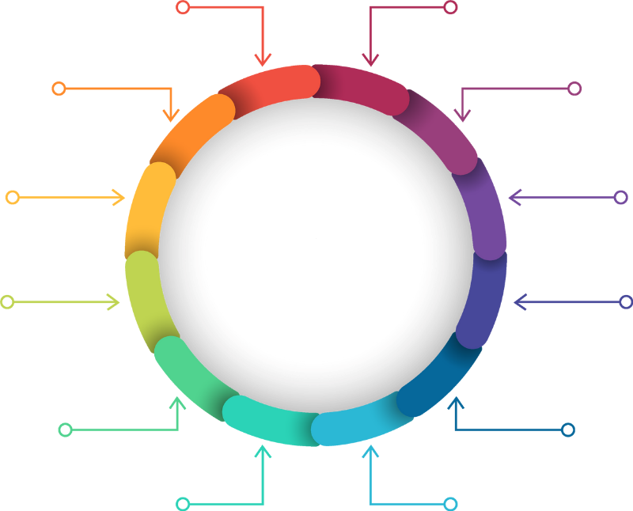
7. SINIF / 1. ÜNİTE: MELEK VE AHİRET İNANCI
mikailokumus.com
İnsan yaşamının başlaması
Cennet
Din Kültürü
Doküman Dünyası
Dünya hayatının devamı
Cehennem
İnsanın yaşamının sona ermesi
Hesaptan sonra sırattan geçiş
Dünya
ve
Ahiret Hayatı
Berzah
(Kabir hayatı)
İnsanların hesaba çekilmesi
Dünya yaşamının tamamen sona ermesi
Amel defterlerinin dağıtılması
Ba's
(Yeniden dirilme)
Mahşer meydanında toplanma
Bu içeriklerin daha fazlasına GÜNAY YAYINLARI Bumerang Konu Anlatımlı Din Kültürü ve Ahlak Bilgisi kitabından ulaşabilirsiniz.

Slide 15

7. SINIF / 1. ÜNİTE: MELEK VE AHİRET İNANCI
mikailokumus.com
Bumerang / 1. Ünite / Kavratan Testler 4 / Soru 2
Din Kültürü
Doküman Dünyası
Kıyamet, genel bir yok oluştan sonra meydana gelecek
olan yeniden dirilişin bir ifadesidir. İsrafil birinci kez sura üflediğinde kıyamet kopar ve her şey yok olur. İkinci kez sura üflediğinde ise insanlar dirilip kabirlerinden kalkarlar ve mahşer yerine doğru yönelirler.
Bu parçada aşağıdakilerden hangisine değinilmemiştir?
A) İlahi adalet terazisinin adına
B) Kıyamet günü evrenin hâlinin ne olacağına
C) Yeniden diriltilen insanların nereye gideceğine
D) İsrafil adlı meleğin sura kaç defa üfleyeceğine
Bu içeriklerin daha fazlasına GÜNAY YAYINLARI Bumerang Konu Anlatımlı Din Kültürü ve Ahlak Bilgisi kitabından ulaşabilirsiniz.

Slide 16
7. SINIF / 1. ÜNİTE: MELEK VE AHİRET İNANCI
mikailokumus.com
Bumerang / 1. Ünite / Kavratan Testler 4 / Soru 7
Din Kültürü
Doküman Dünyası
“O gün bazı yüzler ağarır, bazı yüzler kararır. Yüzleri kararanlara,
‘İmanınızdan sonra inkâr ettiniz, öyle mi? Öyle ise inkâr etmenize karşılık azabı tadın.’ denilir. Yüzleri ağaranlar ise Allah’ın (c.c.) rahmeti içindedirler. Onlar orada ebedî kalacaklardır.”
(Âl-i İmrân suresi, 106-107. ayetler)
“Kitap ortaya konmuştur. Suçluların onda yazılı olanlardan korkmuş olduklarını görürsün. Vay hâlimize derler, bu nasıl kitapmış. Küçük büyük hiçbir şey bırakmaksızın hepsini sayıp dökmüş. Böylece yaptıklarını karşılarında bulmuşlardır. Senin Rabb’in hiç kimseye zulmetmez.”
(Kehf suresi, 49. ayet)
Bu ayetlerde aşağıdaki kavramlardan hangisi vurgulanmamıştır?
A) Amel defteri B) Cennet ve Cehennem
C) Ba’s D) Mizan
Bu içeriklerin daha fazlasına GÜNAY YAYINLARI Bumerang Konu Anlatımlı Din Kültürü ve Ahlak Bilgisi kitabından ulaşabilirsiniz.

Slide 17
7. SINIF / 1. ÜNİTE: MELEK VE AHİRET İNANCI
mikailokumus.com
Bumerang / 1. Ünite / Kavratan Testler 4 / Soru 3
Din Kültürü
Doküman Dünyası
Ölümden sonra yeniden dirilişle birlikte ahiret hayatı başlayacaktır. Yeniden
diriltilen tüm insanlar, büyük bir alanda toplanacaklardır. Burada, dünya hayatında yaptıkları en küçük bir iyiliğin de kötülüğün de karşılığını göreceklerdir. İnsanların sevap ve günahları şeklini tam olarak bilemediğimiz bir manevi aletle tartılacaktır. Ayrıca kıyamet günü, Kiramen kâtibin meleklerinin yazmış olduğu ve insanların yaptığı tüm işlerin yazılı bulunduğu amel defterleri herkese gösterilecektir. Kutsal Kitab’ımızın bildirdiğine göre insanların el, ayak, göz, kulak gibi organları da yaptıklarına şahitlik edecektir.
Bu parçada ahiret hayatının;
I. Mahşer II. Ba’s III. Mizan
aşamalarından hangilerine değinilmiştir?
A) I ve II B) I ve III
C) II ve III D) I, II ve III
Bu içeriklerin daha fazlasına GÜNAY YAYINLARI Bumerang Konu Anlatımlı Din Kültürü ve Ahlak Bilgisi kitabından ulaşabilirsiniz.

Slide 18
7. SINIF / 1. ÜNİTE: MELEK VE AHİRET İNANCI
mikailokumus.com
Din Kültürü
Doküman Dünyası
Aşağıda verilen cümlelerdeki noktalı yerlere uygun kelimeleri
yazınız.
• İsrafil tarafından üflenecek olan niteliği belirli olmayan alete ………… denir.
• …………..….… amelleri kötü olanların ceza olarak günahları ölçüsünde kalacakları azap yeridir.
• ……………., iman sahibi ve amelleri salih olanların sonsuza dek kalacakları mükafat yurdudur.
• …………….insanların amellerinden dolayı sorguya çekilmelerine denir.
İnsanların yeniden diriltilmelerine ……… denir.
sûr
Cehennem
Cennet
hesap
ba's
Bu içeriklerin daha fazlasına GÜNAY YAYINLARI Bumerang Konu Anlatımlı Din Kültürü ve Ahlak Bilgisi kitabından ulaşabilirsiniz.

Slide 19

7. SINIF / 1. ÜNİTE: MELEK VE AHİRET İNANCI
mikailokumus.com
Din Kültürü
Doküman Dünyası
Harfleri karışık olarak verilen kavramları tahmin edelim.
ZARHEB
KIYAMET
BERZAH
TEMKIYA
ABS
BA'S
AMELDEFTERİ
ADEMTEELFRİ
CENNET
TENCEN
SIRAT
ASIRT
MÜKAFAT
NENEMCEH
AFATMÜK
CEHENNEM
Bu içeriklerin daha fazlasına GÜNAY YAYINLARI Bumerang Konu Anlatımlı Din Kültürü ve Ahlak Bilgisi kitabından ulaşabilirsiniz.

Slide 20

7. SINIF / 1. ÜNİTE: MELEK VE AHİRET İNANCI
mikailokumus.com
Din Kültürü
Doküman Dünyası
Haydi kelime oyunu oynayalım.
K
E
L
İ
M
E
O
Y
U
N
U
• Tanımdan yola çıkarak kavram tahmini yapıyoruz.
• Almak istediğimiz her harf için bir defa tıklıyoruz.
• Her bir kutu 10 puan değerindedir.
Bu içeriklerin daha fazlasına GÜNAY YAYINLARI Bumerang Konu Anlatımlı Din Kültürü ve Ahlak Bilgisi kitabından ulaşabilirsiniz.

Slide 21

7. SINIF / 1. ÜNİTE: MELEK VE AHİRET İNANCI
mikailokumus.com
Din Kültürü
Doküman Dünyası
40 Puan
H
A
Ş
R
İnsanların hesaba çekilmek üzere bir araya toplanmaları
Bu içeriklerin daha fazlasına GÜNAY YAYINLARI Bumerang Konu Anlatımlı Din Kültürü ve Ahlak Bilgisi kitabından ulaşabilirsiniz.

Slide 22
7. SINIF / 1. ÜNİTE: MELEK VE AHİRET İNANCI
mikailokumus.com
Din Kültürü
Doküman Dünyası
50 Puan
M
İ
Z
A
N
İnsanların amellerinin tartıldığı ilahi adalet terazisi
Bu içeriklerin daha fazlasına GÜNAY YAYINLARI Bumerang Konu Anlatımlı Din Kültürü ve Ahlak Bilgisi kitabından ulaşabilirsiniz.

Slide 23
7. SINIF / 1. ÜNİTE: MELEK VE AHİRET İNANCI
mikailokumus.com
Din Kültürü
Doküman Dünyası
60 Puan
B
E
R
Z
A
H
Ölümle başlayıp tekrar dirilinceye kadar geçen zaman
Bu içeriklerin daha fazlasına GÜNAY YAYINLARI Bumerang Konu Anlatımlı Din Kültürü ve Ahlak Bilgisi kitabından ulaşabilirsiniz.

Slide 24
7. SINIF / 1. ÜNİTE: MELEK VE AHİRET İNANCI
mikailokumus.com
Din Kültürü
Doküman Dünyası
70 Puan
K
I
Y
A
M
E
T
Evrende bulunan her şeyin yok olması
Bu içeriklerin daha fazlasına GÜNAY YAYINLARI Bumerang Konu Anlatımlı Din Kültürü ve Ahlak Bilgisi kitabından ulaşabilirsiniz.

Slide 25


7. SINIF / 1. ÜNİTE: MELEK VE AHİRET İNANCI
mikailokumus.com
Din Kültürü
Doküman Dünyası
HAZIRLAYANLAR
Mikail OKUMUŞ
Adem USTAOĞLU
Ekrem BALCI
Bu içerik öğretmen ve öğrencilerin ücretsiz olarak kullanımına sunulmuştur.
Dosyanın tamamının veya bir kısmının kopyalanması ve herhangi bir sitede yayınlanması kesinlikle yasaktır.
Bu kuralı ihlal eden şahıslara yönelik yasal işlem başlatılacaktır.
Bu dosyanın tüm hakları mikailokumus.com'a aittir.
Bu içeriklerin daha fazlasına GÜNAY YAYINLARI Bumerang Konu Anlatımlı Din Kültürü ve Ahlak Bilgisi kitabından ulaşabilirsiniz.

